Slide 1
第二节 先天性行为和
学习行为
人教版第五单元第二章
夹江县甘江中学 李勤

Slide 2
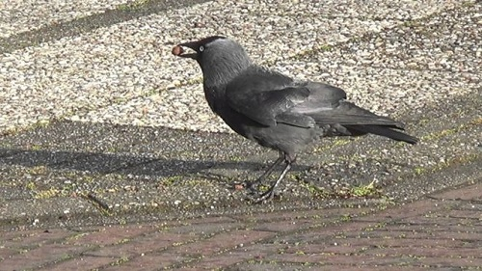

新课导入
乌鸦这种行为是生来就有的吗?如果不是,这种行为又是怎样形成的呢?

Slide 3

思考
乌鸦的这种行为是生来就有的吗？如果不
是，这种行为又是怎样形成的呢？
乌鸦的这种行为不是生来就有的，是由于乌鸦在城市里长期生活，慢慢认识到红绿灯和汽车的特点，逐渐学会的。

Slide 4
通过本节的学习你将知道
如何区分先天性行为和学习行为？
动物的行为对动物的生存有什么意义？

Slide 5
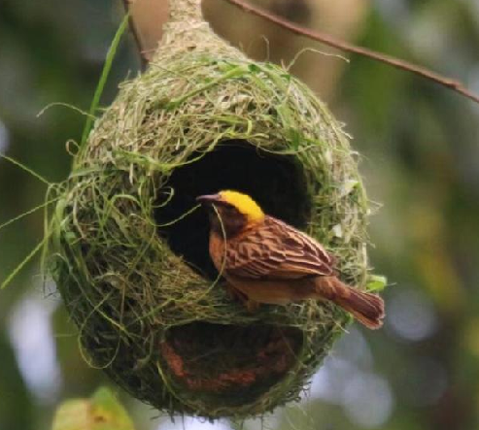
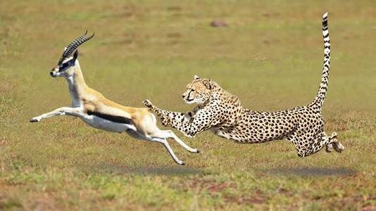
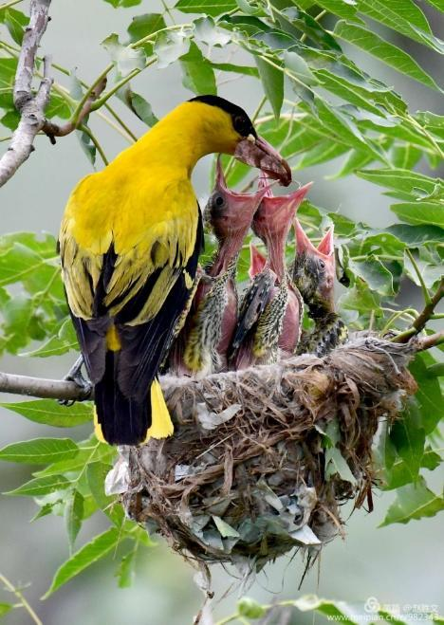
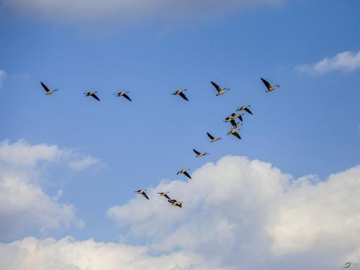
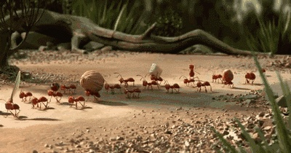
动物的行为
筑巢行为
捕食行为
攻击行为
哺育行为
动物所进行的有利于它们生存和繁衍的活动统称为动物的行为
社会行为
迁徙行为

Slide 6
动物的行为
下列动物行为获得的途径来看，哪些是生来就有的，哪些是后天获得的？
蜜蜂采蜜、小猴做算术题、 小鼠走迷宫、蜘蛛织网、老马识途、大雁南飞 、鸟孵蛋鹦鹉学舌、蛇冬眠、大山雀喝牛奶、

Slide 7
动物的行为
动物的先天性行为和学习行为：
一：先天性行为：
动物生来就有的,由动物体内的
遗传物质所决定的行为.
二：学习行为：
在遗传因素的基础上,通过环境因素
的作用,由生活经验和学习而获得的行为.

Slide 8
区分先天性行为和学习行为
 | 先天性行为 | 学习行为
获得途径
决定因素
由生活经验和学
习获得
动物生来就有
由遗传物质所决定，不受外界环境的影响
在遗传因素基础上，通过环境因素作用

Slide 9
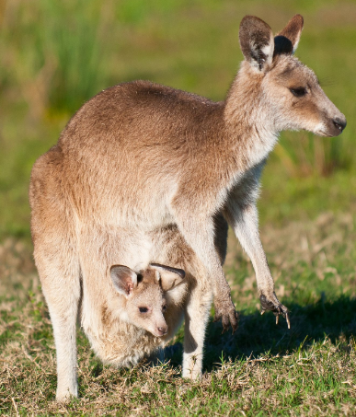
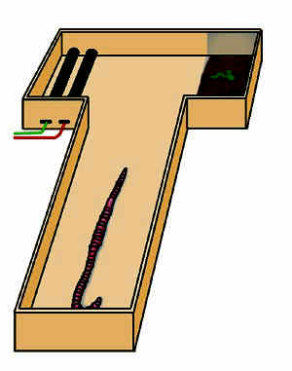
资料分析
刚出生的小袋鼠只有人的手指那样大，眼睛还睁不开。它出生时掉在母袋鼠的尾巴根部，靠本能爬向母袋鼠的尾尖，再从尾尖爬到母袋鼠腹部的育儿袋中吃奶。
先天性行为
在迷宫的一臂安上电极，而另一臂是潮湿的暗室，其中还有食物。当蚯蚓爬到有电极的一臂时，它就会受到电击。经过多次尝试和错误后蚯蚓能够学会直接爬向潮湿的暗室。
学习行为
动物的生存环境越复杂多变，是否学习的行为就越多？

Slide 10
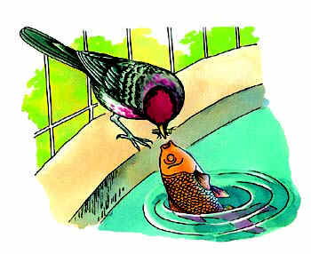
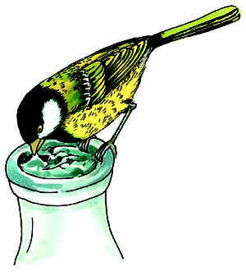
资料分析
一只失去雏鸟的美国红雀，总是给养鱼池边浮到水面张口求食的金鱼喂它捕来的昆虫，就象喂给自己的雏鸟一样，一连喂了好几个星期。
先天性行为
很多年前，在英格兰有一只大山雀，一次偶然碰巧打开了放在门外的奶瓶盖，偷喝了牛奶。不久，那里的其他大山雀也学会了偷喝牛奶。
学习行为

Slide 11
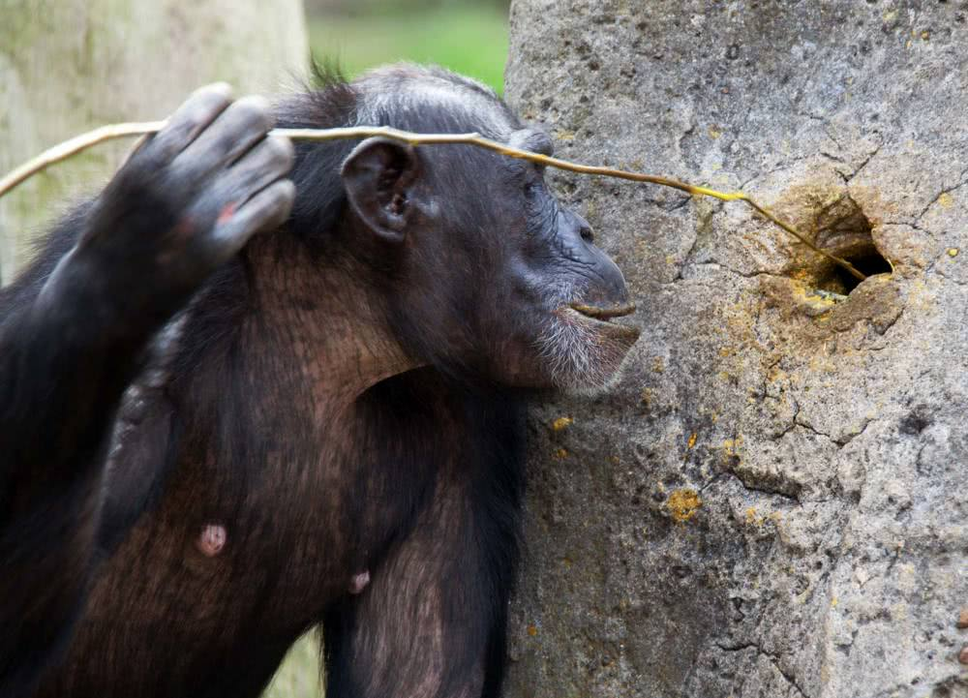
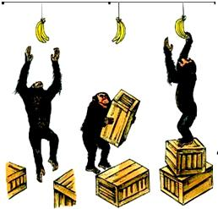
资料分析
幼小的黑猩猩能模仿成年的黑猩猩，用一根蘸水的树枝从洞穴中钓取白蚁作为食物。
学习行为
成年黑猩猩会利用经验来解决问题。当香蕉被挂在高处够不到时，黑猩猩就会把几个木箱堆叠起来，然后爬到木箱顶上去摘香蕉。
学习行为

Slide 12
讨论分析
不同动物的学习能力有差别吗？
不同动物的学习能力是有差别的。动物越低等，学习能力也就越差。走迷宫的蚯蚓要经过200次以上的尝试和错误后，才能学会直接爬向潮湿的暗室。而走复杂迷宫的鼠学习就快得多。对于同种动物的不同个体或不同种的动物来说，即使学习条件相同，学习的速度也会有差异，这是因为学习行为也会受到遗传因素的影响。
我们人类生活的环境就很复杂，所以学习的行为也就越多，而且越高等的动物，其学习行为就更多。

Slide 13
行为对生物生存的意义
通过前面的资料分析，你认为动物的行为对其生存有没有意义？
1、 维护个体生存和物种繁衍
2、保护自己，逃避敌害
3 、度过食物短缺季节

Slide 14
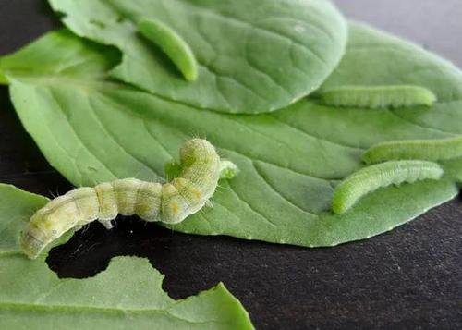
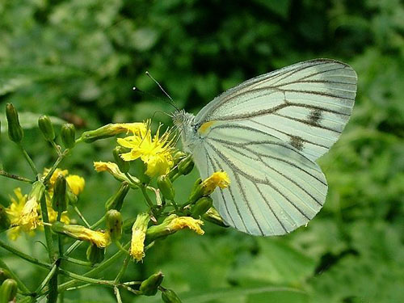
讨论分析
菜青虫总是取食白菜、甘蓝等十字花科植物。有人用刚从受精卵里孵化出的菜青虫做实验：把十字花科植物的叶子榨成汁涂抹在滤纸上，旁边放着其他植物的叶子，结果菜青虫去啃食滤纸，却不吃其他植物的叶子。这是什么行为呢？

Slide 15
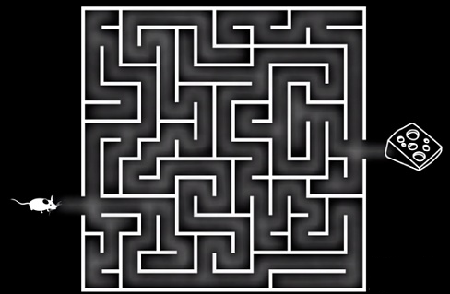
探究小鼠走迷宫获取食物的学习行为
实验目的
1．观察动物通过“尝试与错误”形成一种新的行为的过程。
2．分析实验数据，得出合理结论。
3．理解学习行为对于动物生存的重要意义。
实验材料：饥饿的小鼠、纸箱制作的“迷宫”，小鼠食物，计时器、纸、笔等记录用具。

Slide 16
制定计划
1．准备好迷宫、饥饿1天的几只小鼠和食物。
2．全班分为五个小组，每组1只小鼠，一个制作好的迷宫和少许食物。
3、从迷宫的入口处放入小鼠，同时马上计时并在出口处等待，记录小鼠从入口到达出口的时间，或者记录小鼠尝试的次数。
3．每组重复上述实验5-7次，然后统计并求出平均值。

Slide 17
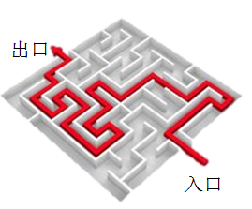

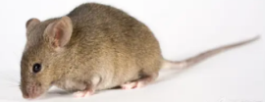
实施计划

Slide 18
讨论交流
1．各组小鼠“尝试与错误”的次数一样吗？为什么？
2．学习行为对于动物的生存有什么重要意义？

Slide 19
课堂小结
1、先天性行为的特点：
（1）生来就会
（2）遗传物质决定
2、学习行为的特点：
（1）由遗传物质决定
（2）受环境因素的影响，由生活经验和学习获得
3、行为对生物生存的意义
（1）、 维护个体生存和物种繁衍
（2）、保护自己，逃避敌害
（3 ）、度过食物短缺季节

Slide 20
课堂知识检测
1．下列不属于动物行为的是（ ）
A．心脏跳动 B．飞蛾扑火
C．鸟类育雏 D．蜜蜂采蜜
2．下列动物行为中，都属于后天学习行为的是（ ）
①鹦鹉学舌 ②蜘蛛结网 ③孔雀开屏 ④老马识途
A．①② B．③④ C．①④ D．②③
3．初夏时节，连成片的槐树上槐花竞相开放，十里飘香，成群的蜜蜂在辛勤采蜜。对蜜蜂这种行为的解释，正确的是（ ）
①是先天性行为 ②是学习行为
③是由遗传因素决定的 ④是由环境因素决定的
A．①③ B．②④ C．①④ D．②③
A
C
A

Slide 21
课堂知识检测
4．搜救犬发现废墟下有人时，会重嗅、扒地、摇尾巴，然后连声吠叫，这种行为属于（ ）
A ．防御行为 B．先天性行为
C．取食行为 D．学习行为
5．夏天的夜晚，有人用“电网灯”灭蚊，是利用了蚊子的什么行为？（ ）
A ．学习行为 B ．先天性行为
C．攻击行为 D．繁殖行为
D
B
你都掌握了吗？

Slide 22
1920
年印度传教士辛格在一个巨大的白
蚁穴附近，
发现狼群中有两个
“
狼孩
”
。
辛格把
她们送进了米梅纳普尔市孤儿院。据辛格讲，
这两个孩子刚回到人类社会之初，
具备狼的特
点，
有明显的动物习性：
吞食生肉，
四肢爬行，
喜暗怕光，
白天总是蜷缩在阴暗的角落里，
夜
间则在院内、
外四处游荡，
凌晨
1
时到
3
时像狼
知识拓展
似地嚎叫，
她却粗野地把衣服撕
1920年印度传教士辛格在一个巨大的白蚁穴附近，发现狼群中有两个“狼孩”。辛格把她们送进了米梅纳普尔市孤儿院。据辛格讲，这两个孩子刚回到人类社会之初，具备狼的特点，有明显的动物习性：吞食生肉，四肢爬行，暗怕光，白天总是蜷缩在阴暗的角落里，夜间则在院内、外四处游荡，凌晨1时到3时像狼似地嚎叫，给她穿衣服，她却粗野地把衣服撕掉。她目光炯炯，嗅觉敏锐，但不会说话，没有人的理性。辛格牧师夫妇俩为使两个狼孩能转变为人，作出了各种各样的尝试。 其中的一个阿拉玛到第2个月，可以发出“波、波”的音，诉说饥饿和口渴了。遗憾的是，回到人间的第11个月，阿玛拉就死去了。另一个卡玛拉4年后掌握了6个单词；将近5年的时间学会了两脚步行，但快跑时又会用四肢。经过5年，她能照料孤儿院幼小儿童了。她为自己想做的事情（例如解纽扣儿）做不好而哭泣。大女孩卡玛拉一直活到17岁。但她直到死时还没真正学会说话，智力只相当于3、4岁的孩子
掉。她目光炯炯，嗅觉敏锐，但不会说话，没
有人的理性。
辛格牧师夫妇俩为使两个狼孩能
转变为人，作出了各种各样的尝试。
其中的
一个阿拉玛到第
2
个月，可以发出
“
波、波
”
的
音，
诉说饥饿和口渴了。遗憾的是，回到人间
的第
11
个月，阿玛拉就死去了。另一个卡玛
拉
4
年后掌握了
6
个单词；
将近
5
年的时间学会
了两脚步行，
但快跑时又会用四肢。
经过
5
年，
她能照料孤儿院幼小儿童了。
她为自己想做的
事情
（例如解纽扣儿）
做不好而哭泣。
大女孩
卡玛拉一直活到
17
岁。但她直到死时还没真
正学会说话，智力只相当于
3
、
4
岁的孩子

Slide 23
知识拓展
从 “狼孩”的故事中，你对人类学习行为有什么新的认识？这对你树立良好的学习态度有什么启示？
学习行为是在遗传因素的基础上，通过环境因素的作用，由生活经验和学习而获得的行为。狼孩并不是狼，她具备人的遗传因素，但是由于她生存环境的改变，她没能像其他孩子那样适时的接受人的生活经验，因此没能获得人的许多重要的学习行为。这一事实也说明，人类大脑的发育，人类语言的发展和通过语言文字等信息符号的学习是有关键时期的，如果错过了这一时期就很难进行补偿。所以，对一个人来说技能的训练和知识的学习，应该与大脑发育的阶段相适应。这样，一个人才能得到更健全的发展，“少壮不努力，老大徒伤悲”，同学们应当珍惜学生时代的大好时光，努力学习，增长才干。

Slide 24
资料分析
分析资料3，先天性行为有哪些局限性？
通过分析我们可以知道，先天性行为有着很大的局限性。虽然美国的红雀喂养金鱼的行为是出于本能，但是这对于美国红雀来说，是一种浪费，因为她喂养的金鱼对本物种的延续没有任何意义；从另一个角度说，任何动物都不可能靠父母喂养一生，如果一种生物一生只具备先天性行为而没有学习行为，这种生物就会因找不到食物或不能逃避敌害而被大自然淘汰。研究发现，就连动物界最低等的原生动物草履虫，也是有学习行为的。

